Slide 1
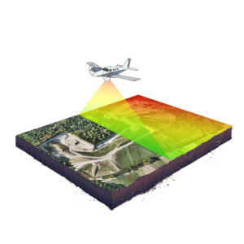
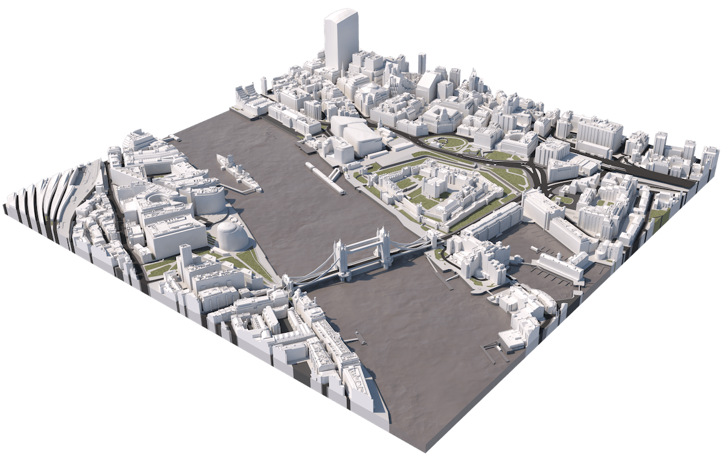
Modelação 3D Urbana – Trabalho Prático
Sílvia Mourão, 57541 MEG 2022

Slide 2
Definição do projeto
Plano do voo
(pré-sinalização e coordenação de PFs)
Determinação de coordenadas de PFs
Voo fotográfico
Cobertura por fotografia aérea
Marcação/ transferência de pontos de apoio
Restituição
Aerotriangulação
Voo Fotográfico
Georreferenciação

Slide 3
Índice
Restituição
Estereorrestituição
Modelação 3D
Terreno
Ortorretificação
Urbano

Slide 4
Passos de Construção do Modelo 3D
Definição do Projeto
Aquisição dos Dados
Modelação Geométrica
Geração de Topologia
Atribuição de Semântica
Exploração do Modelo

Slide 5
Passos de Construção do Modelo 3D
Definição do Projeto
LOD 2
Apresentação e Exploração
CityEngine
Dimensionalidade: Edifícios 2D
Prazo: Final do Semestre

Slide 6
Passos de Construção do Modelo 3D
Aquisição dos Dados
Shapefiles de PC por Estereorrestituição
Informação adicional recolhida da web
Fachadas recolhidas em anos anteriores com Field Maps e editadas para remover perspetiva

Slide 7
Passos de Construção do Modelo 3D
Modelação Geométrica
Terreno
Hidrografia
Vias
Edifícios
Monumentos
Equipamento Urbano
Vegetação
Vias
Edifícios
Monumentos
Vegetação
Hidrografia
Equipamento Urbano

Slide 8
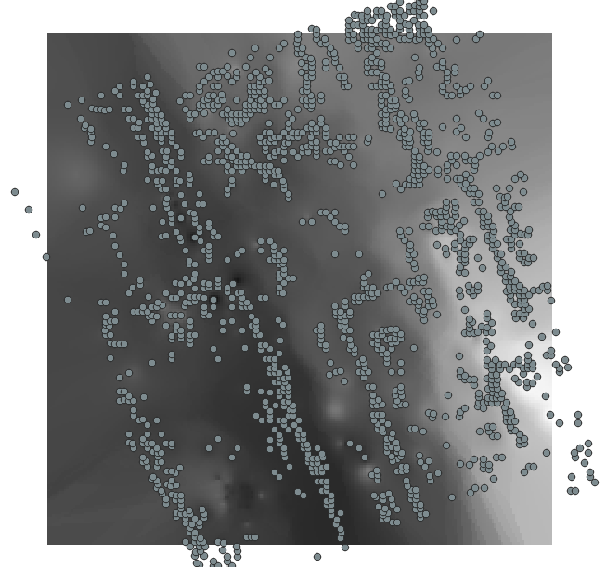
MDT
Amostra Primária
Interpolação IDW
Raster
Importar para City Engine

Slide 9
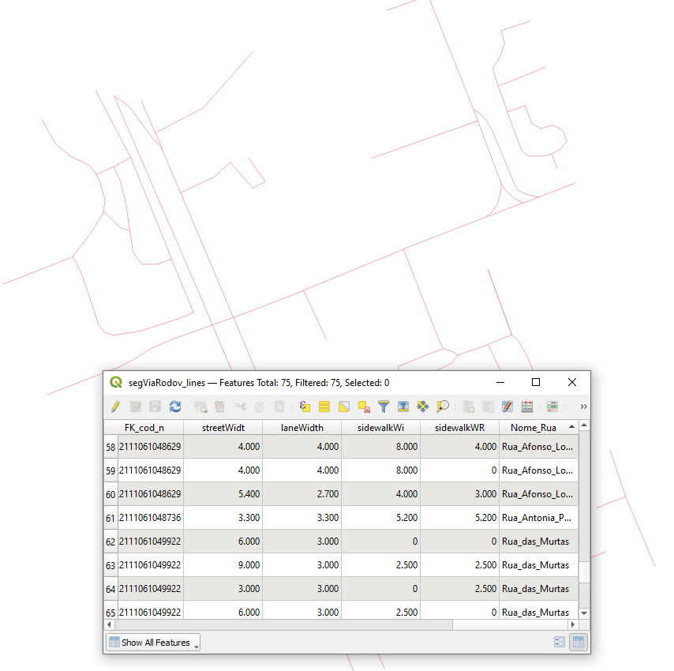
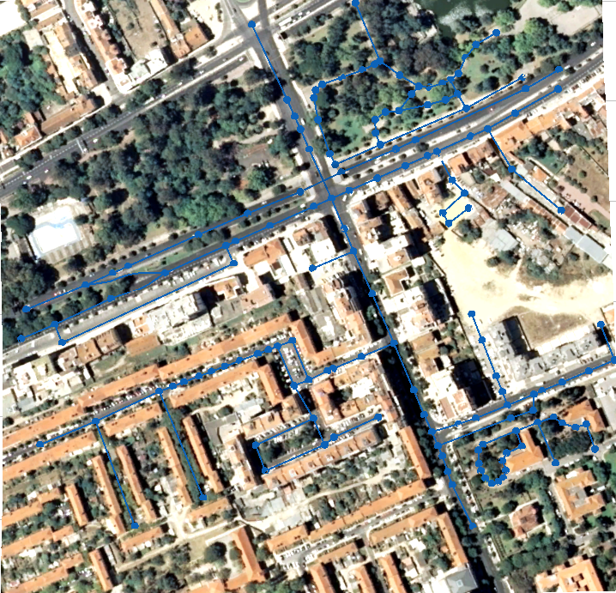
Vias
Edição das Vias em QGIS
Atributos acrescentados
Importar para City Engine

Slide 10
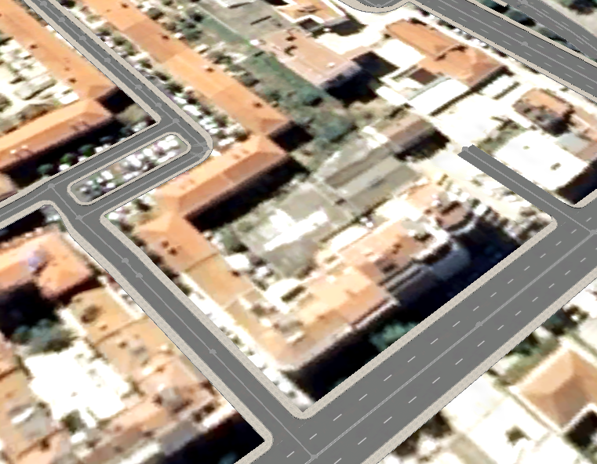
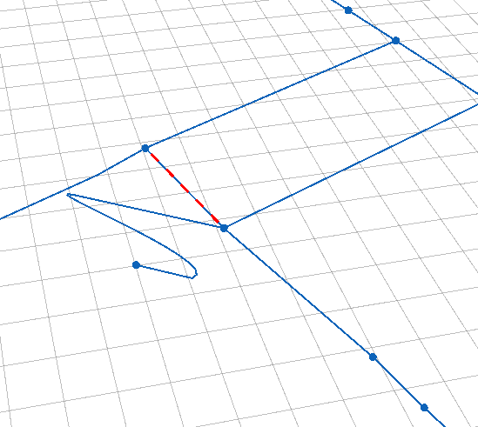
Vias
Regra CGA para estradas
Edição de erros

Slide 11
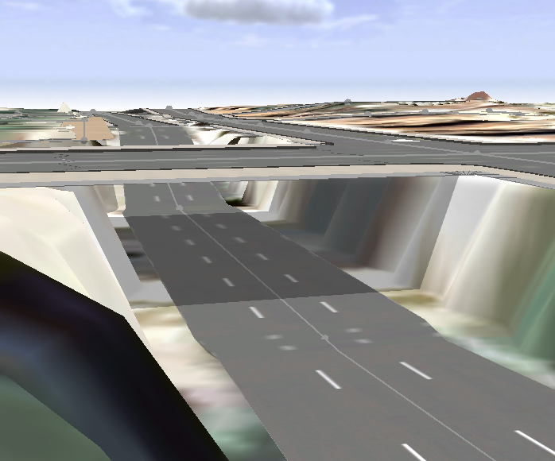
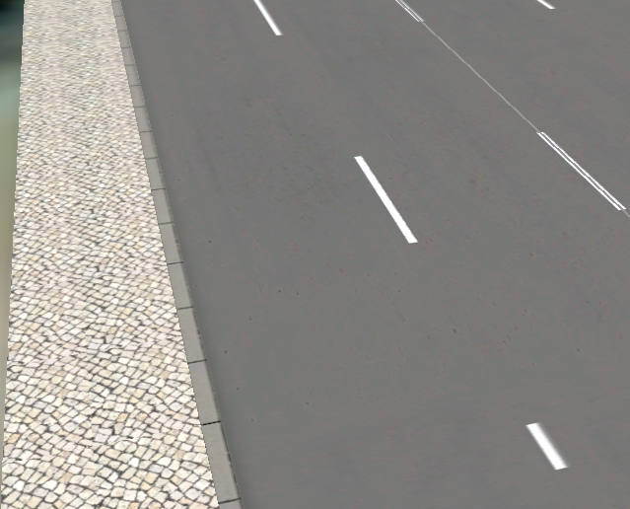
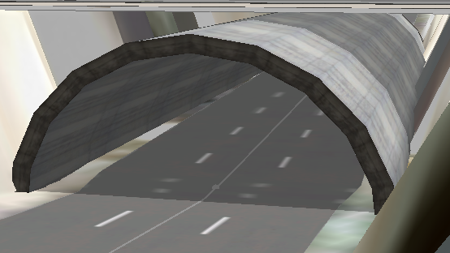
Vias
Adição do Túnel
Realizado numa Fase Posterior
Estrada e Terreno Rebaixados
Modelo do Túnel Inserido
Textura do passeio editada

Slide 12
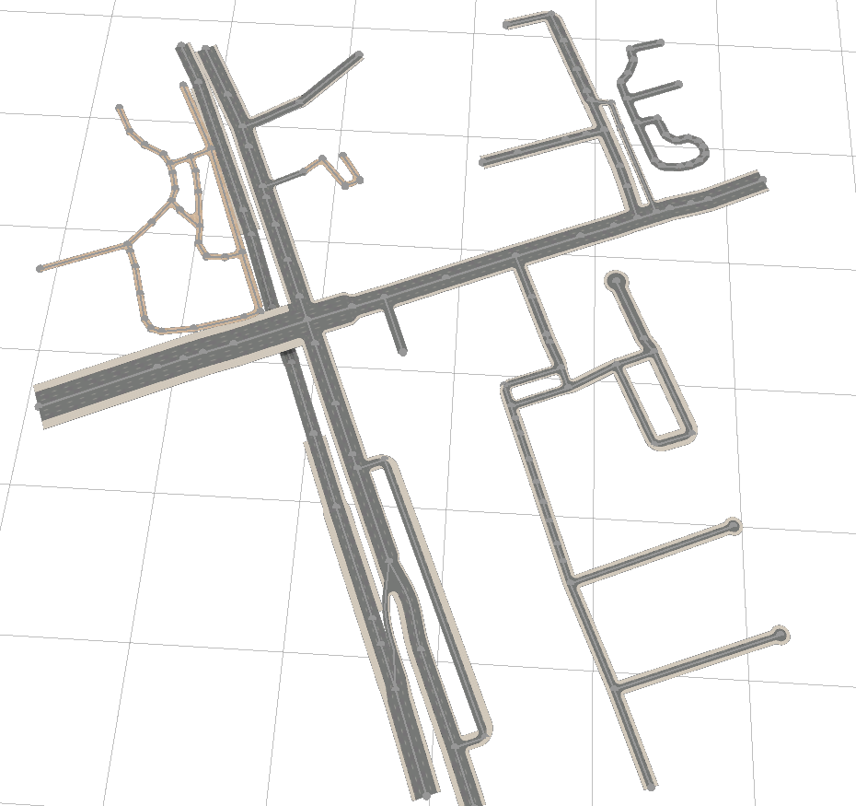
Vias

Slide 13
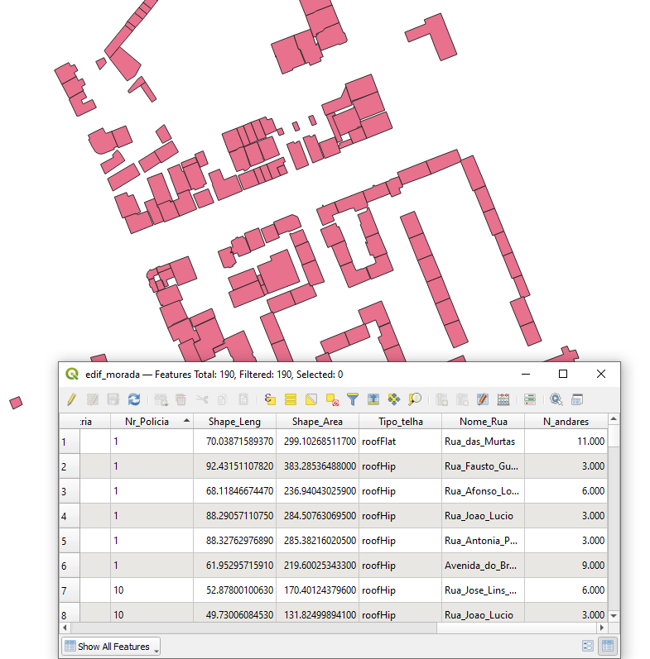
Edifícios
Dados Obtidos Shapefile
Editados em QGis
Adicionados atributos

Slide 14
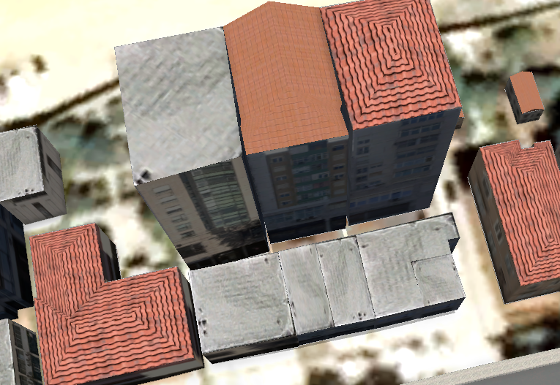
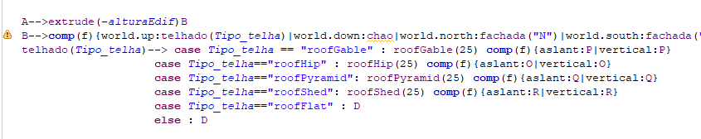
Edifícios
Edifícios criados a partir de regra CGA:
Extrude
Tipos de telhados diferentes gerados de forma diferente com texturas diferentes

Slide 15
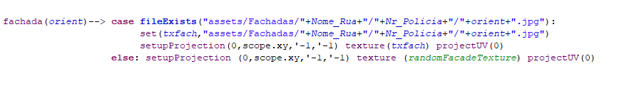
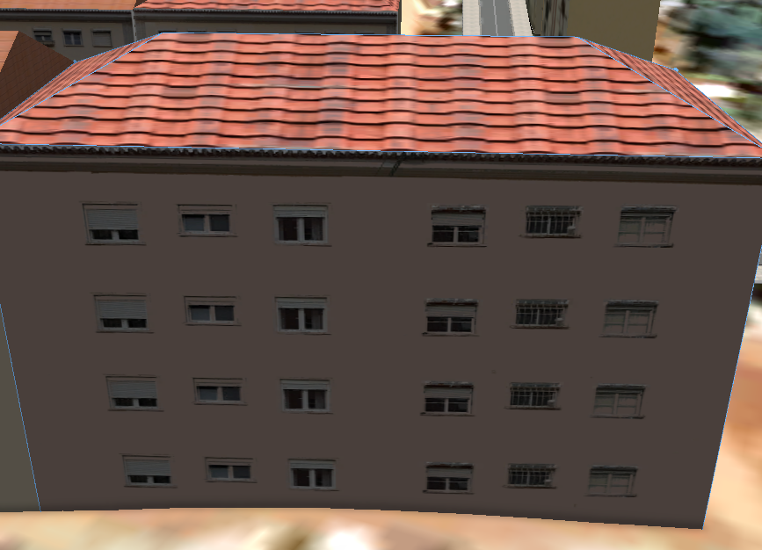
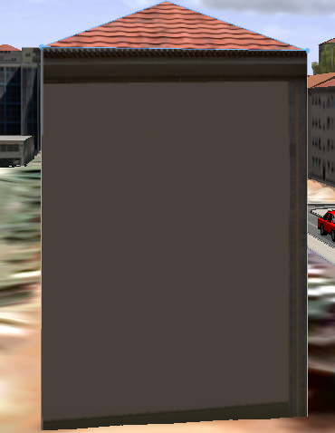
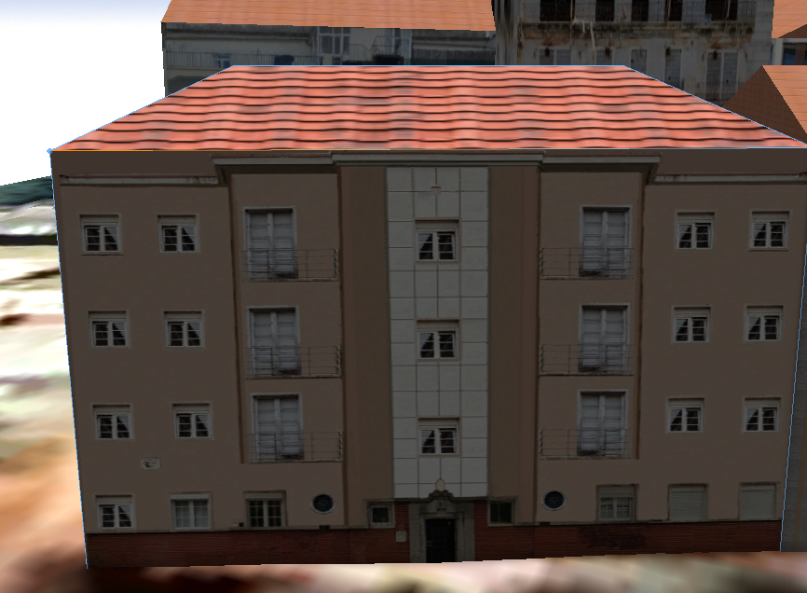
Edifícios
Edifícios criados a partir de regra CGA:
Fachadas atribuídas por orientação
Prédios sem fachada recebem fachada aleatória

Slide 16
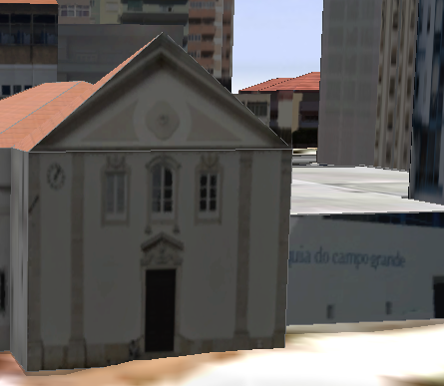
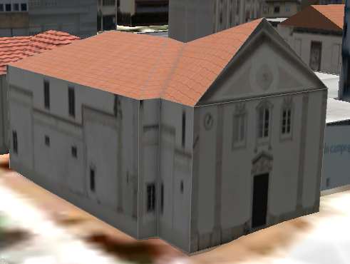
Edifícios
Caso Particular: Igreja
Modelação feita face a face

Slide 17
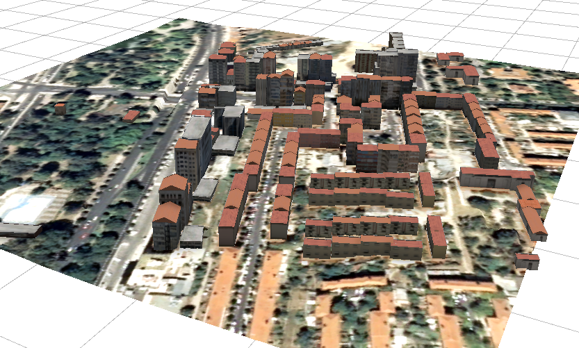
Edifícios

Slide 18
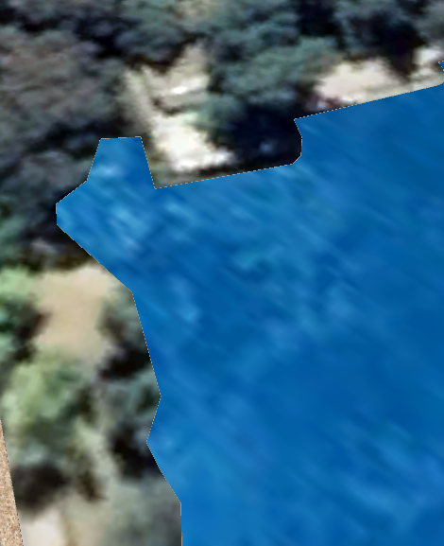
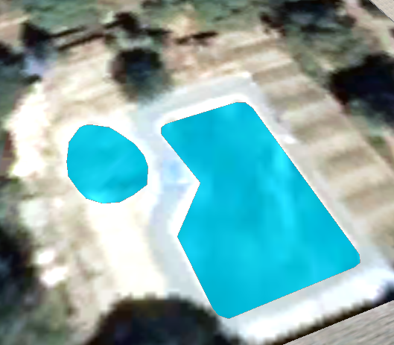
Hidrografia
Shapefile – Importada no City Engine
Atribuição de textura e animação na web

Slide 19
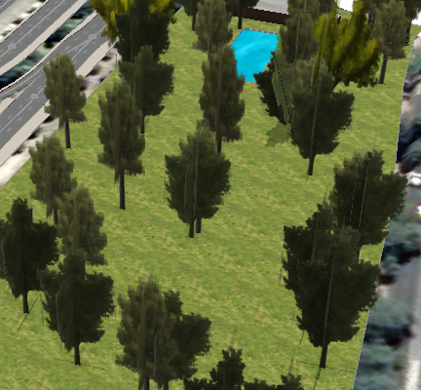
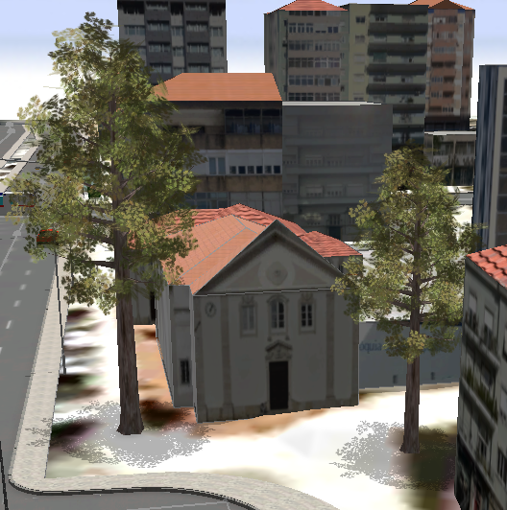
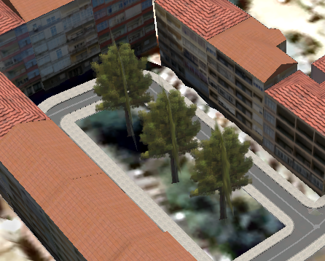
Jardins e Vegetação
Shapefile – Importada no City Engine
Atribuição de Textura
Árvores geradas por regra CGA (fan)
Árvores mais detalhadas (model)
Árvores isoladas (fan)

Slide 20
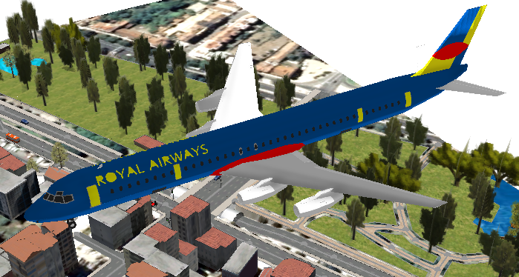
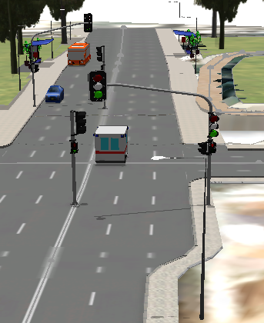
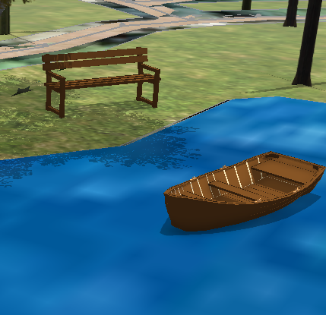
Equipamento Urbano
Equipamento urbano adicionado ao modelo
Outros elementos não permanentes

Slide 21
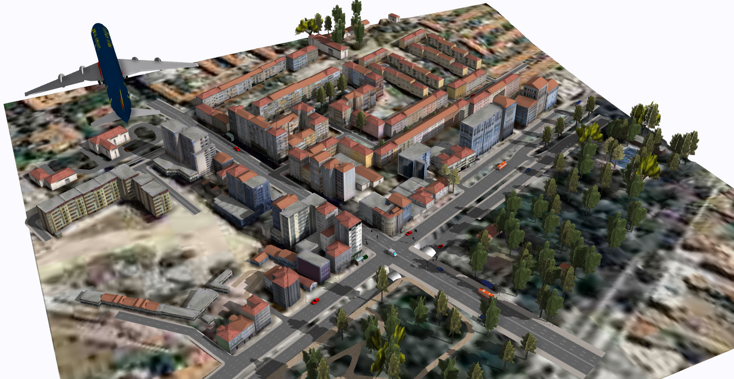
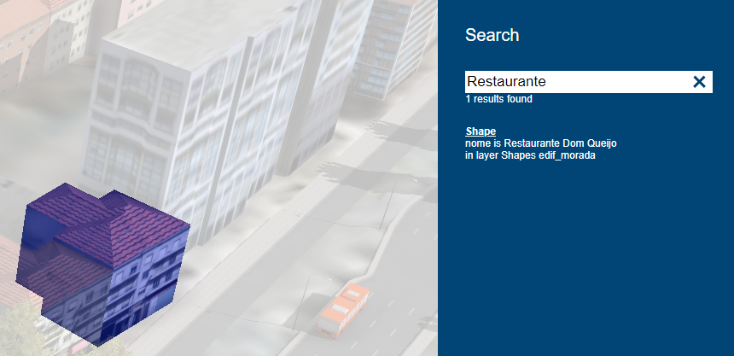
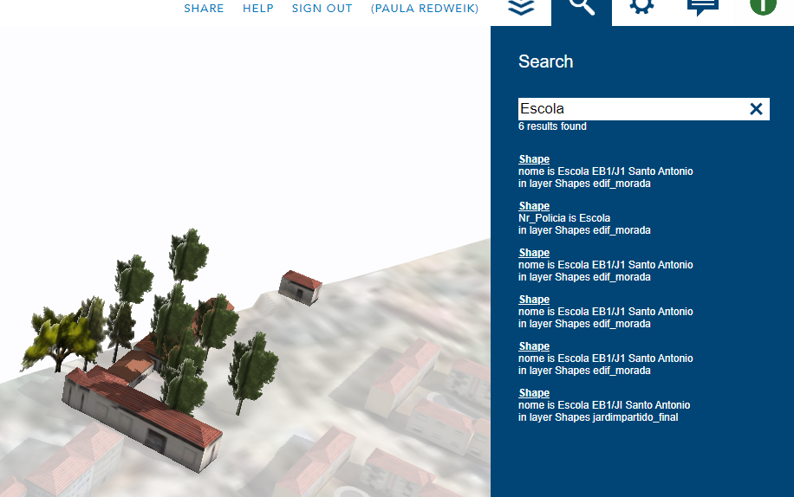
Passos de Construção do Modelo 3D
Exploração do Modelo
Publicação na Web
Visualização

Slide 22
Limitações do Modelo
Capacidade de processamento não permitiu adicionar demasiados objetos ao modelo
Textura do jardim
Erros do MDT => Erros no modelo
Fachadas em falta
Edifícios não achatados

Slide 23
Obrigado pela vossa atenção
WebScene
https://www.arcgis.com/apps/CEWebViewer/viewer.html?3dWebScene=270e4702943b4264af45f3a96daac125

